Slide 1

Graph Convolutional Networks for Text Classification
来源：AAAI 2019
作者：梁瑶，毛成胜，袁罗

Slide 2
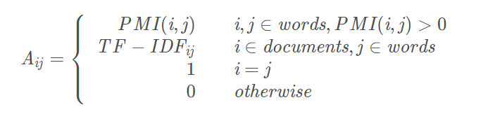
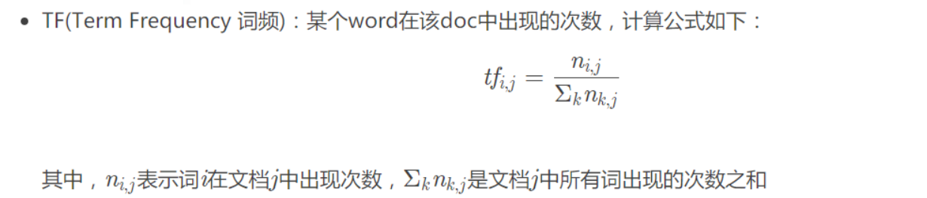
1.构建图
在GCN基础上进行的改造，主要改造在于提出将整个语料库构造成一个图。结点是语料库中的每个（文献 + 字典中的word ）所以建出来的图是挺大的，但实际上就是一个大的矩阵。边只存在（document跟word）和（word跟word），也就是说document之间是没有边的，边的权值由下面的公式确定。
由上面的公式，（document跟word）之间的边用TF-IDF计算，计算方式：

Slide 3
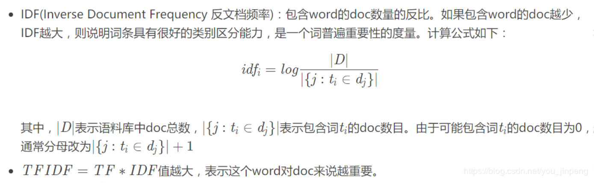
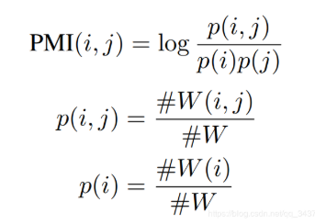
（word跟word）之间的边的权值由PMI计算，计算方式如下：
W(i) 是在语料集上包含 word i 的滑动窗口的个数，#W(i,j) 是包含 word i 和 word j 的滑动窗口的个数，#W是整体滑动窗口的个数。
具体来说，PMI 就是算单词 i 和单词 j 同时出现的概率比上单词 i 和单词 j 单独出现的概率。一个正的 PMI 值表示在语料中有高的语义相关性。

Slide 4
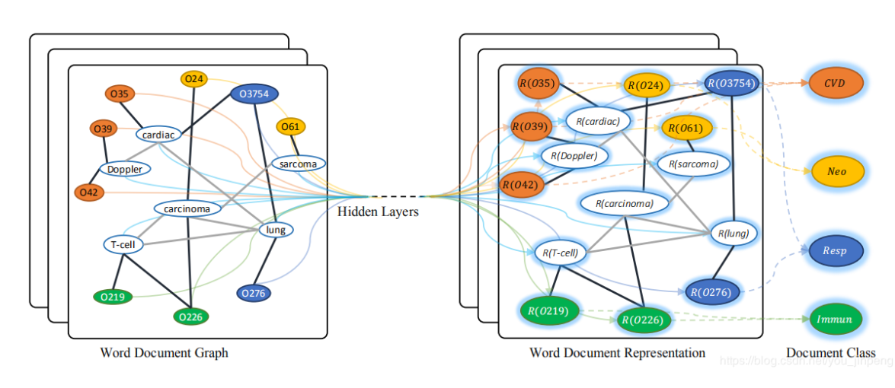
2.使用GCN（两层）方法进行传递
其中，O开头的是 document nodes，其它的是 word nodes，不同的颜色代表文档不同的类别：

Slide 5
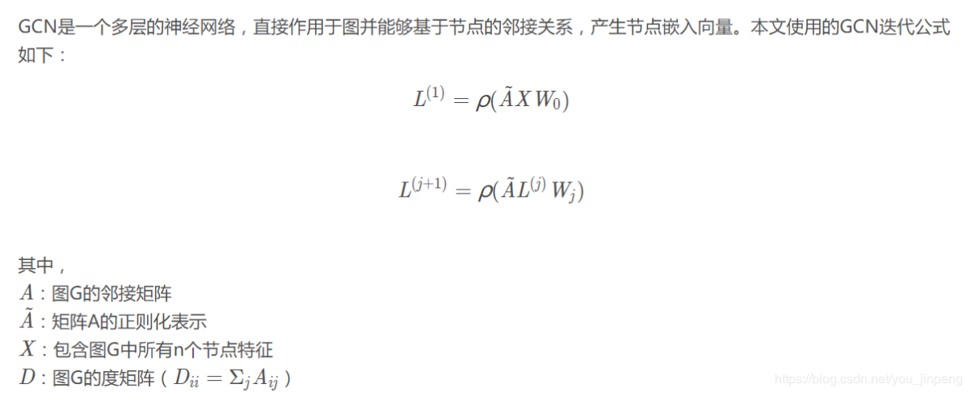

Slide 6
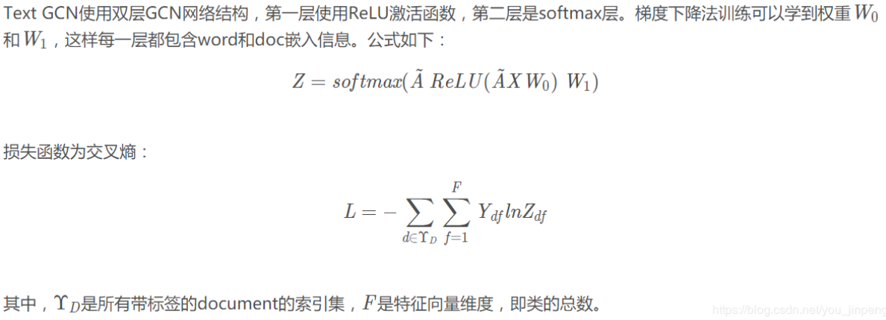
3.训练
这个语料库中一部分文档是有标签的，只能根据这部分训练，训练完后推出这个语料库中的其它文档的类别。（所以就是说在实际使用它的时候，每次都要对自己的语料库进行构图、训练）

Slide 7
4.other
1.（document跟document）之间是没有边连接的，但是在经过两层后他们实际上有共通，因为document在第一层会考虑到和它相连的边，在第二层会继续往外考虑，所以（document跟document）有些边就共通了。
2.参数敏感性不同滑窗大小会影响模型准确率。实验表明，滑窗越大，平均准确率随之提高，当滑窗到达某一临界值时，平均准确率有所降低。因为当滑窗设置过小时，不能有效保留全局词的共现信息；当滑窗设置过大时，每个滑窗内关联度不够紧密的边的比例有所增加。不同的嵌入表示维度也会影响模型准确率。当第一层的嵌入维度过低时，会丢失一些标签信息；当嵌入维度过高时，对模型的分类能力没有改善，甚至需要更多的训练时间。因此，选择一个合适的嵌入维度很重要。
3.模型缺点：虽然Text GCN有很强的文本分类能力和词、文档嵌入表示能力，但是模型的主要局限在于Text GCN模型有内在传导性，无标签的测试文档doc节点包含在GCN的训练集中。换句话说，Text GCN不能快速产生嵌入表示，并预测没有出现过的文档。可能的解决方案有介绍归纳法和fast GCN模型。未来可能会引入注意力机制并研究无监督Text GCN框架，用于大规模无标签Text数据集上的表示学习。

